Slide 1
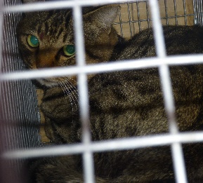
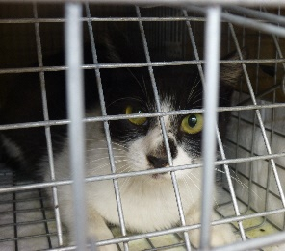
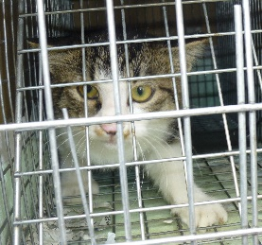
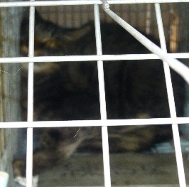
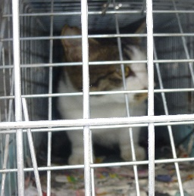

〇〇〇町会 △△地区
XXXX年XX月XX日
飼い主のいない猫対策 経過報告
飼い主のいない猫（ノラ猫）の被害対策として、
繁殖をストップさせるための不妊去勢手術を進めています
メス３頭、オス２頭の手術が完了しました。予定では、あとメス〇頭、オス〇頭です
メス | メス | メス | オス | オス
手術済の猫は耳先をＶ字にカットしています。
耳先カットされた猫は一代限りの命ですので、どうか見守って
いただきたく思います。
猫情報をご提供くださった方、捕獲にご協力いただいた方、
ご寄付いただいた方、皆様、どうもありがとうございました。
残りの猫の手術に向けて、引き続き対策を進めていきます。
ノラ猫は、過酷な環境で生きているため、多くが４～５年の寿命です。
このため、地域の全頭に手術をすれば、着実に頭数が減っていきます。
発情期の泣き声も無くなり、ケンカや強烈な尿の臭気も減少します。
飼い猫には首輪（名札付き）の装着を
「飼い主の連絡先の付いた首輪をつけていない」猫や、「耳先カットが無い」猫は、未手術のノラ猫と区別がつかず、手術対象と判断されてしまいます。
放し飼いしている方、手術済のノラ猫の情報をお持ちの方は、ご連絡ください。
※ 外に出ている猫は、室内飼育の猫と比べ、圧倒的に短命です。猫は室内飼育をお勧めします。
お手伝いしていただける方
皆さまのご協力によって、よりスピーディーに、より効果的に、対策が進みます。
どのような些細なことでも構いません。ぜひ、下記までご連絡ください。
例：捕獲した猫の病院への搬送、チラシなど発行物の印刷、捕獲手伝い など
裏面があります

Slide 2
会計報告（〇月✕日現在）
支出 | 手術費（オス）6,480円✕2頭 | 12,960円
 | 手術費（メス）12,960円✕3頭 | 38,8800円
 | 計 | 51,840円
収入 | ご寄付（6名様） | 60,000円
収支 |  | 8,160円
※ 病院の領収書を見たい方はご連絡ください。
※ ご寄付いただいた方、心より感謝申し上げます。
※ 対策を確実に進めていくため、可能な範囲でご寄付をいただけると、
大変にありがたく存じます。
現金：下記までご連絡ください（領収書をお渡しします）。
振込： ✕✕✕銀行〇〇〇支店 普通口座XXXXXX
〇〇〇チヨウカイ ネコタイサク マツナミタロウ
エサやりのマナー ～これ以上ノラ猫が集まらないように～
【新たな猫を寄り付かせず、頭数管理していくための、マナー６点セット】
① 元々地域にいる手術済（または手術予定）の猫だけに、
② 迷惑にならない場所で、
③ 毎日同じ時間に、
④ 多すぎない量のエサを、
⑤ 小皿で、頭数分に小分けして与え、
⑥ 猫の食後はすぐに片付けて清掃します。
※ 元々エサを置きっぱなしにしていた場合も、エサの時間を決めてすぐに片付けるようにすると、
数日間のうちに、ほとんどの猫がちゃんとその時間に集まるようになります。
【耳カットされていない猫には、エサを与えないで】
周辺地域からやって来た猫は、元の地域にちゃんとエサ場がありますので、エサを与える
必要はありません。
（数日様子を見て、それでもやってくる場合は、手術をしますのでご連絡ください。）
【エサを放置すると、対策が無に帰します】
エサを置いたまま放置すると、臭いにつられて周辺地域から未手術猫が集まってしまい、
これまでの手術が無駄になります。また、カラスや虫が集まり不潔です。
ご近隣に配慮し、マナーを守りましょう。
猫は爆発的な繁殖力があり、１匹のメスから始まって、１年以内に孫の代まで誕生し、
２０匹以上増えます。そうなると、フン尿などの被害が非常に深刻になります。
猫で困っている方も、猫が好きな方も、 ともに気持ちよく暮らせる町になってほしいと願い、
この活動をしています。
※ このような活動を「地域猫活動」といい、✕✕市、山形県も推奨しています（別紙をご参照ください）。
※ 行政ではノラ猫の駆除はしていません。また、安易な引き取りも行っていません。
引きつづき、ご協力いただきたく、何卒よろしくお願い申し上げます。
〇〇〇町会 △△地区 猫対策班 090-XXXX-XXXX（〇〇）

